Slide 1
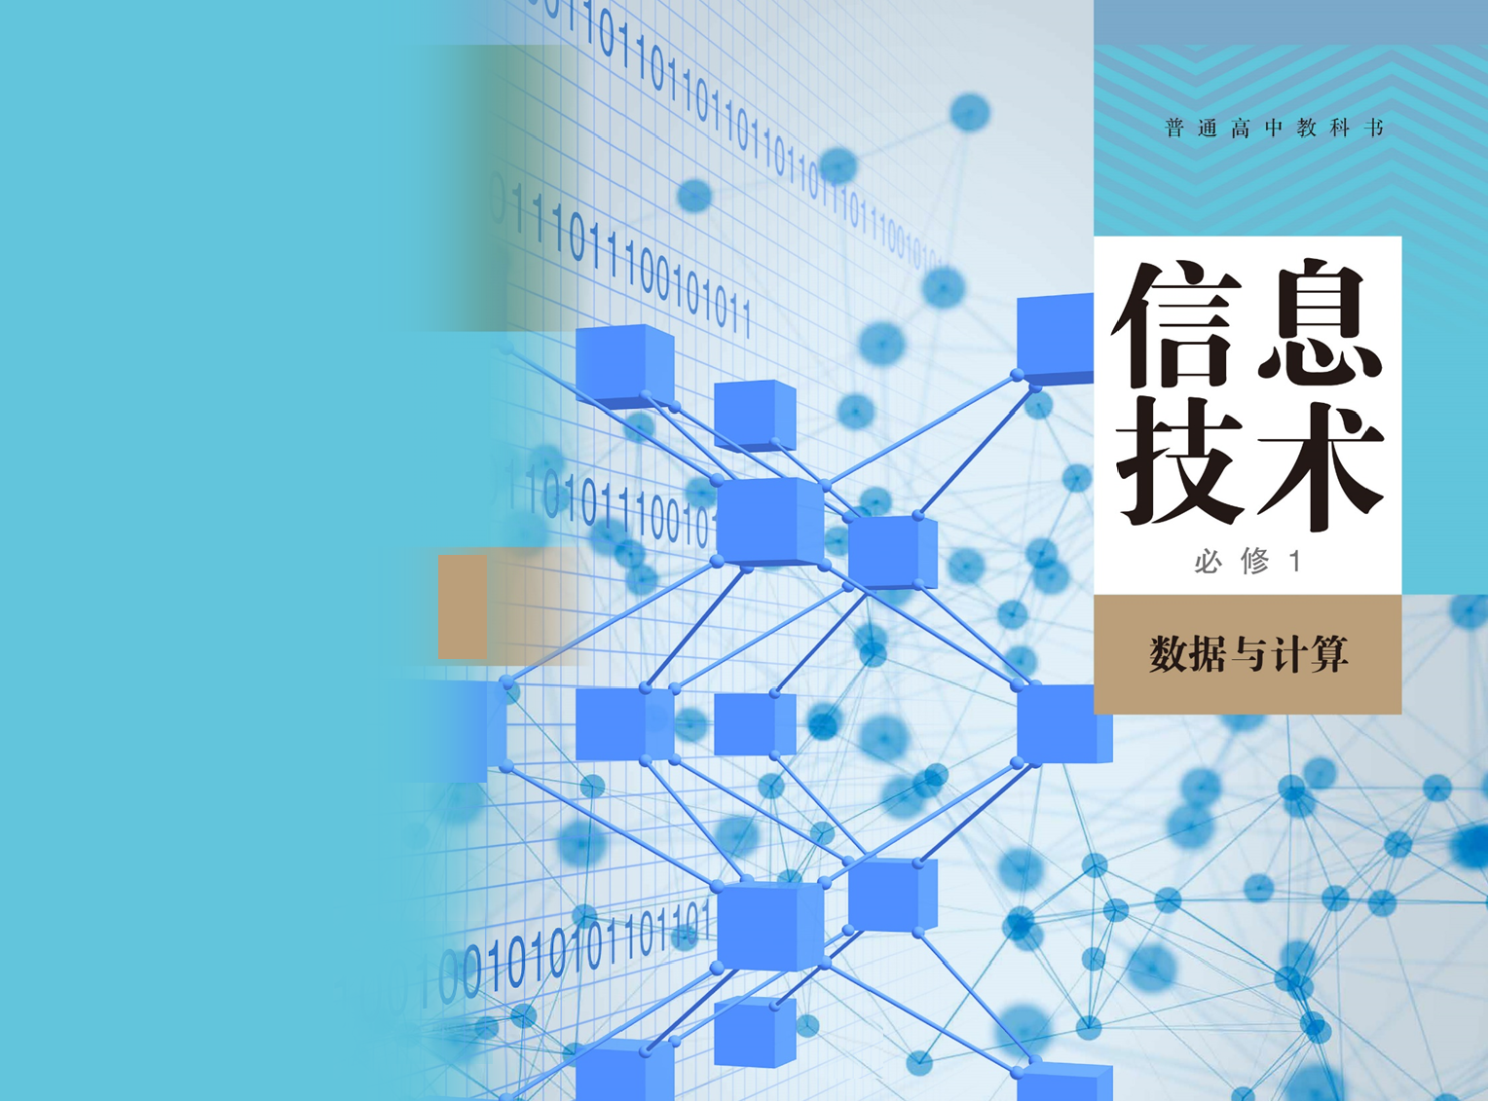



Slide 2
4.1 认识人工智能

Slide 3
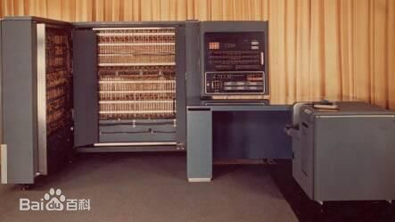
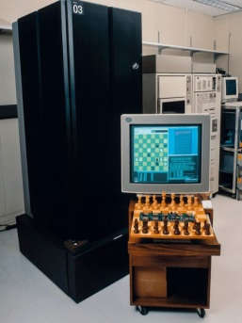
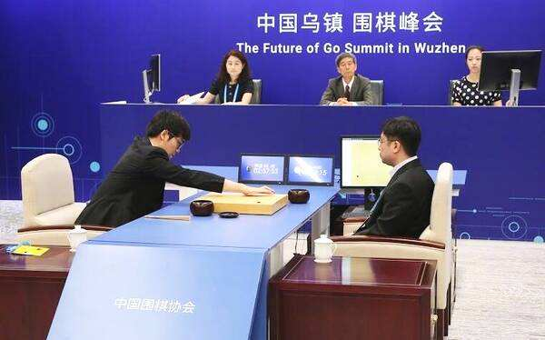
人机博弈“三盘棋”的发展。
1956年，计算机技术的先驱萨缪尔，在计算机上编写出了世界上第一款国际跳棋程序。
1997年，超级计算机“深蓝”战胜国际象棋世界冠军卡斯帕罗夫。“深蓝”是美国IBM公司生产的一台超级计算机，有32个大脑（微处理器），每秒可以计算2亿步。“深蓝”中存储了一百多年来优秀棋手的两百多万局对局。
2016年，阿尔法围棋（AlphaGo）在与围棋世界冠军李世石的对弈中，以4:1的总比分获胜。

Slide 4
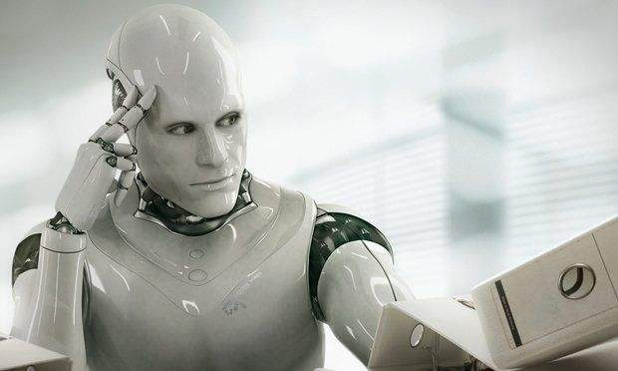
问题：
在人机博弈过程中，计算机是如何“思考”的？
上网查找这三次人机对弈的区别。小组讨论后选代表发言。

Slide 5
计算机学会“思考”的三个阶段：
（1）机器学习
（2）将知识库搜索与机器学习结合
（3）深度学习
这三种人工智能技术逐渐演进，并最终发展成为现代人工智能技术。

Slide 6
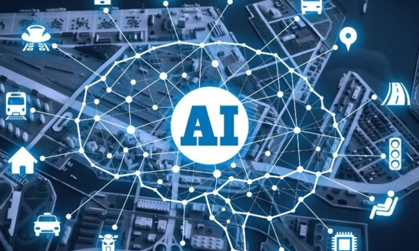
问题：什么是人工智能？

Slide 7
人工智能
利用数字计算机或者数字计算机控制的机器模拟、延伸和扩展人的智能，感智环境、获取知识并使用知识获得最佳结果的理论、方法、技术及应用系统。
——中国电子技术标准化研究院《人工智能标准化白皮书（2018版）》

Slide 8
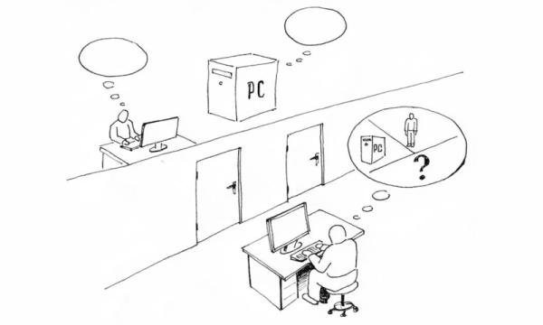
阅读“图灵测试与人工智能”，查找资料，
思考：图灵测试能否判断出机器具有智能，并说明理由。

Slide 9
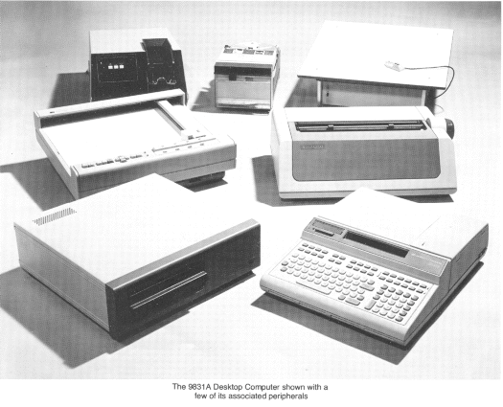
吴文俊与“吴氏方法”
吴文俊继承和发展了中国古代数学的传统（即算法化思想），转而研究几何定理的机器证明。他从初等几何着手，在计算机上证明了一类高难度的定理，同时也发现了一些新定理，进一步探讨了微分几何的定理证明，提出了利用机器发现与证明几何定理的新方法，即“吴氏方法”。这项研究在数学领域产生了深远的影响，具有重要的应用价值。

Slide 10
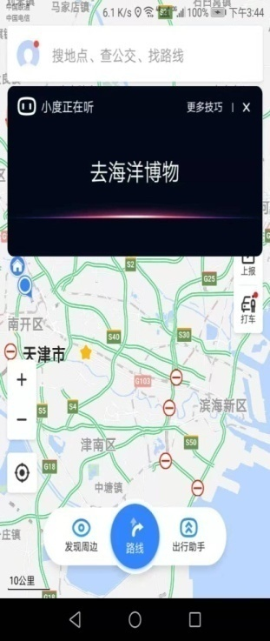
分为三个小组，分别完成三个体验任务：
（1）语音识别——移动应用程序“百度地图”；

Slide 11
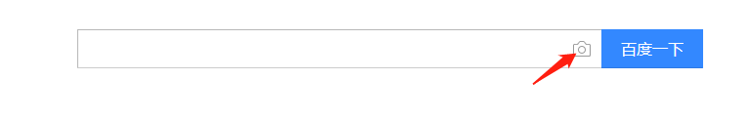
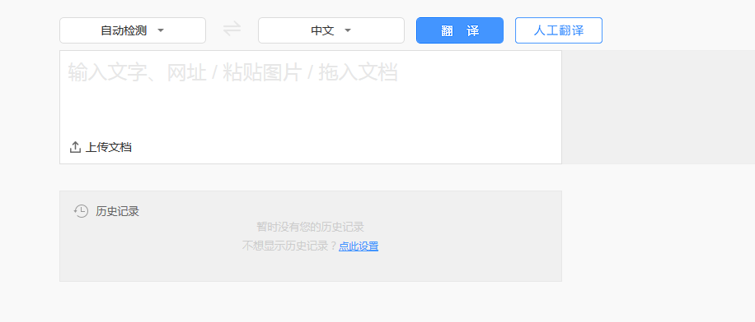
分为三个小组，分别完成三个体验任务：
（2）图像识别——百度识图；
（3）自然语言处理——百度翻译；
在体验过程中，思考机器的智能体现在哪里？智能达到什么程度？

Slide 12
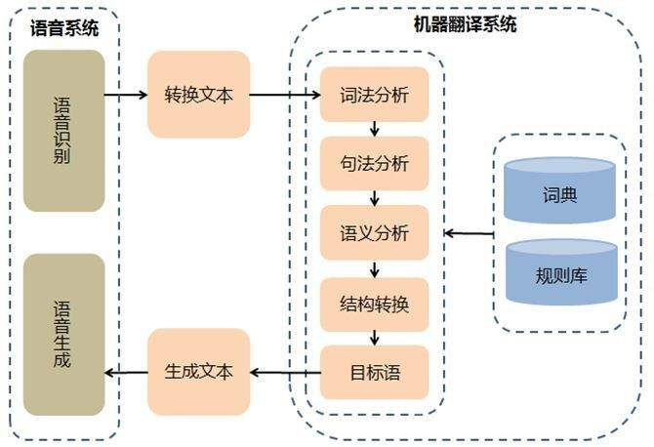
语音识别：让机器通过识别和理解过程把语音信号转变为相应的文本或命令的技术。
自然语言处理：研究实现人与计算机之间用自然语言进行有效通信的各种理论和方法。

Slide 13
图像识别：是指利用计算机对图像进行处理、分析和理解，以识别各种不同模式的目标和对象的技术。

Slide 14
讨论人工智能与人类智能在解决相关问题时的优缺点。
填写表格：人工智能与人类智能各自的优势对比
类型 | 语音识别 |  | 图像识别 |  | 自然语言处理
 | 人工智能 | 人类智能 | 人工智能 | 人类智能 | 人工智能 | 人类智能
你认为谁更有优势，就在下面的框中打对勾
简单说明理由

Slide 15
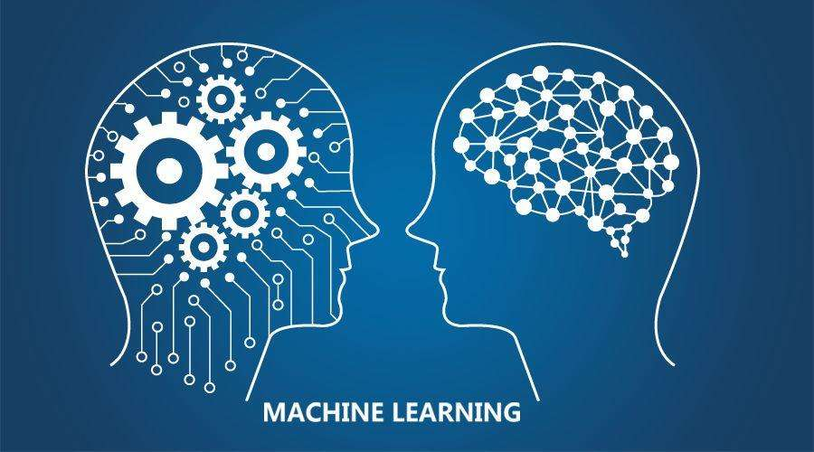
请同学们阅读教科书第138页“机器学习”内容，与小组同学合作，利用互联网，解决下面的问题。
机器学习的基本模式是什么？思考交流，概括出机器学习的模式图。

Slide 16
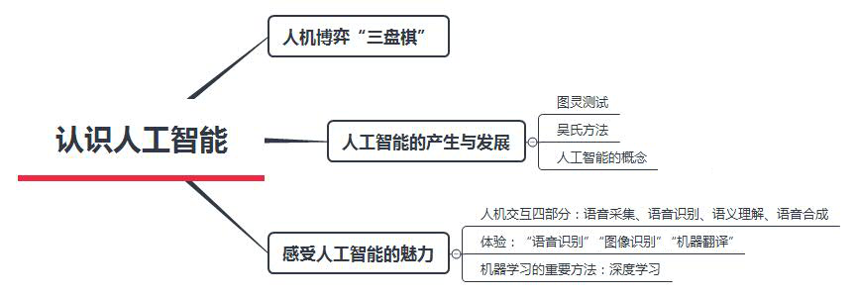
本节知识内容

Slide 17
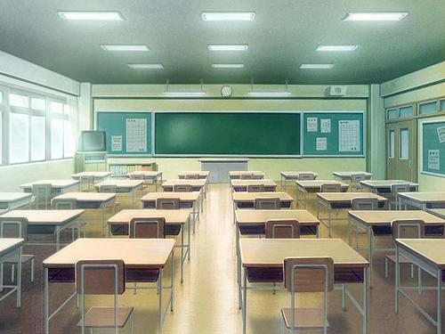
课后拓展任务：
根据你了解的人工智能应用实例，你可以设计一间“智能教室”吗？描述自己的设计思路，画出示意图。

Slide 18
谢谢观看
Thanks for watching

